Slide 1

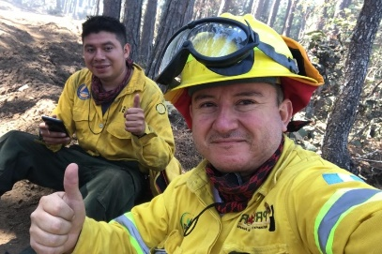
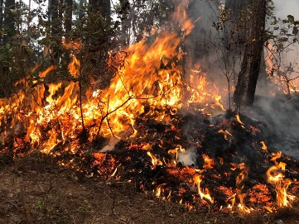
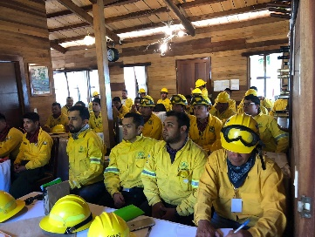
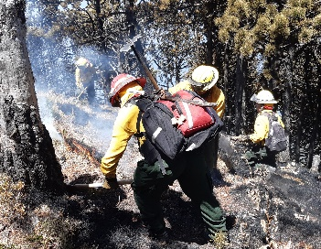
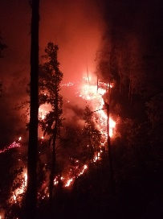
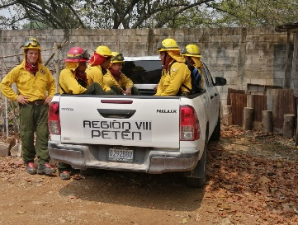
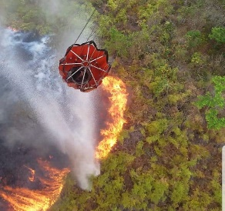
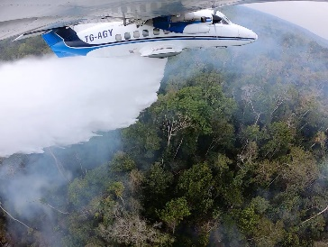
CONFERENCIA DE PRENSA
PREVENCIÓN DE INCENDIOS FORESTALES
2021-2022

Slide 2


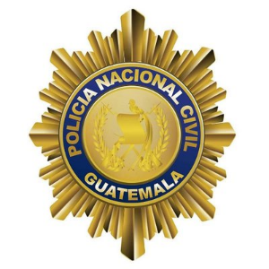




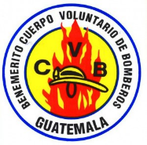
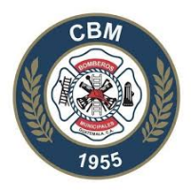


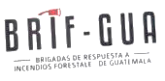

INTEGRACIÓN AL SISTEMA CONRED
PARA LA ATENCIÓN DE INCENDIOS FORESTALES
MITIGACIÓN Y PREVENCIÓN
RESPUESTA A INCENDIOS

Slide 3
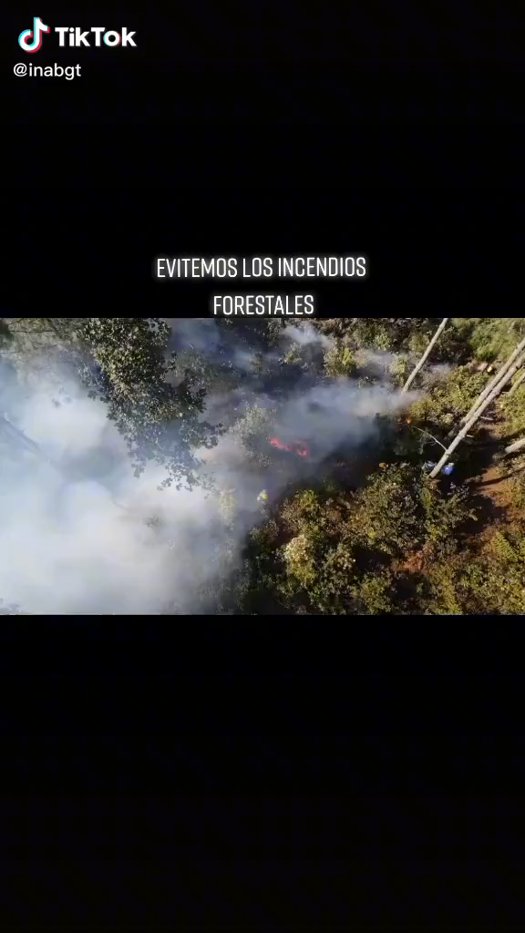
INICIO DE TEMPORADA DE INCENDIOS FORESTALES
2021-2022
Los incendios forestales son una de las principales causas de degradación del patrimonio natural del país, provocando daños directos a la fauna, flora, agua y suelo, contribuyendo a efectos negativos en la calidad de vida de seres humanos y deterioro en bienes y servicios que producen los bosques.
(Protocolo Nacional Temporada de Incendios Forestales 2020-2021. Sistema CONRED)
Notes:
En tal sentido el instituto Nacional de Bosques hace un llamado de concientización a toda la población guatemalteca a tomar todas las medidas de prevención de incendios forestales, para evitar en la medida de lo posible el uso indebido de fuego en áreas con cobertura forestal, debido a que estamos ya en temporada seca y esto crea condiciones propicias de vulnerabilidad para que se provoquen incendios en nuestras áreas boscosas.

Slide 4
La temporada de incendios 2020-2021 fue una de las temporadas menos intensas de incendios de los últimos veinte años, registrándose una cantidad de 350, y una superficie afectada de 7,284 Ha.

Slide 5
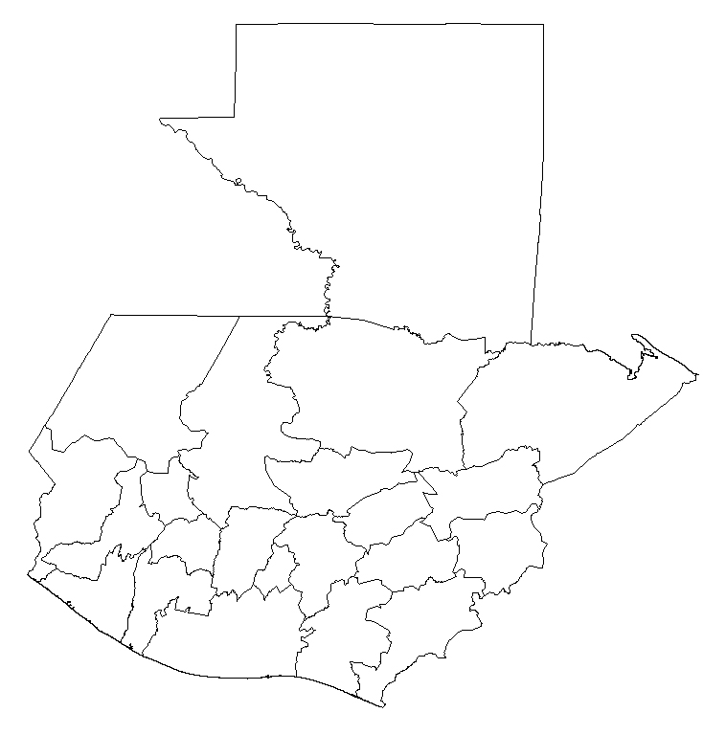
Departamentos con mayor afectación en área por Incendios Forestales
Solola
Quiché
2761.50 Ha.
Zacapa
884.30 Ha
740.00 Ha.
Temporada 2020-2021 (Sistema CONRED)

Slide 6
CAUSA DE INCENDIOS FORESTALES
Se analizaron registros de 21 años de Incendios Forestales, y se determinó que los incendios mas frecuentes son los causados intencionalmente, luego están los ocasionados por quemas agrícolas sin control, luego los ocasionados por la habilitación de pastizales para ganado.

Slide 7
Los Incendios Forestales mas frecuentes son los intencionales, sin embargo, los mas dañinos son los incendios provocados por los cazadores, ya que en promedio un solo incendio provocado por cazadores afecta un área de 76.41 Has.

Slide 8
ACCIONES DE PREVENCIÓN TEMPORADA
2020-2021
78 Cuadrillas voluntarias
Cuadrillas de primera respuesta
9 Equipos de Protección y Herramienta
A nivel comunitario, municipal e
Medidas de protección contra incendios forestales en un área de 254,996.11
Medidas de protección y prevención por
conformada por 10 personas.
interinstitucional.
Incendios Forestales en todas las áreas
que cuentan con plan de manejo
aprobado y vigente ante INAB.

Slide 9
148 eventos entre cursos y talleres
En técnicas de combate de incendios
5 Parques Nacionales
Implementaron acciones de prevención,
2388 participantes.
forestales y sensibilización en prevención y control de incendios forestales.
1194 Monitoreos de control y vigilancia.
Capacitaciones

Slide 10
66 Incendios Forestales
Área afectada de 1872.6 hectáreas
95 turnos de control calendarizados
Se apoyó con vehículo a las brigadas, así como la participación en 7 reuniones de coordinación en el marco del Protocolo Nacional por Incendios Forestales a nivel Municipal y Departamental.

Slide 11
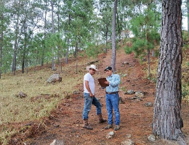
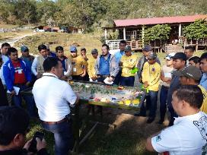
PREVENCIÓN TEMPORADA 2021-2022
a
Monitoreo de las medidas de prevención por incendios forestales en 50,157 proyectos bajo manejo aprobados/certificados, equivalentes a 275,354.05 ha en los programas de incentivos forestales PINPEP y PROBOSQUE.
b
Mas de 100 eventos de capacitación y sensibilización, atendiendo a mas de 1000 participantes: Usuarios, personal técnico de instituciones, OFM e iniciativa privada.

Slide 12
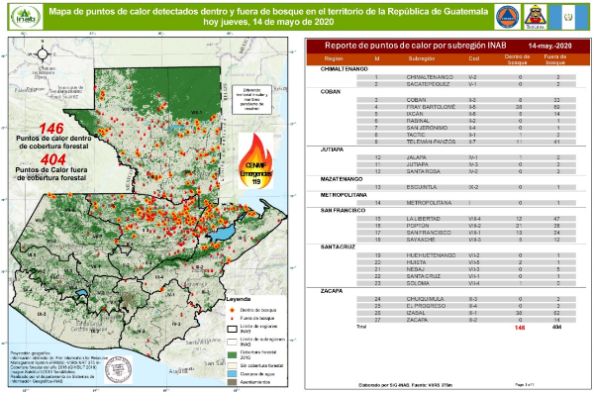
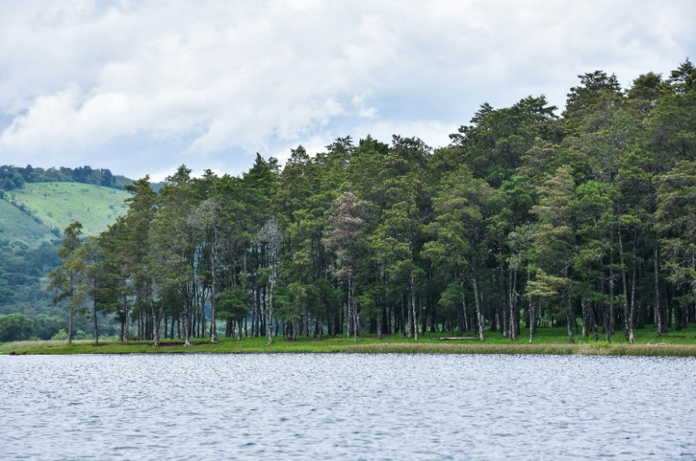
c
Más de 100 mapas nacionales de puntos de calor. Fuente: “FIRMS-NASA”.
d
Mas de 1000 Monitoreos de control y vigilancia en los 5 Parques Nacionales administrados por INAB.

Slide 13
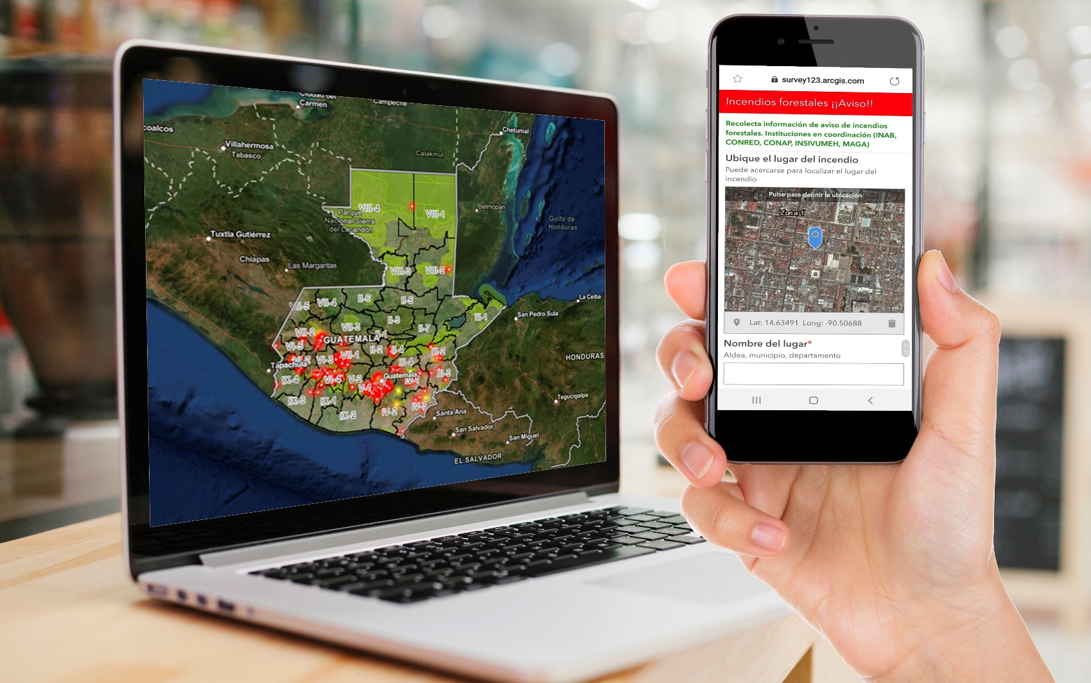
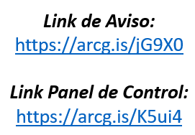
e
Sistema de alerta temprana
AVISO: CONRED 119, INAB y a la Municipalidad de su localidad

Slide 14
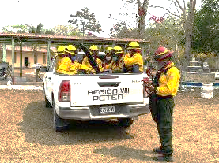
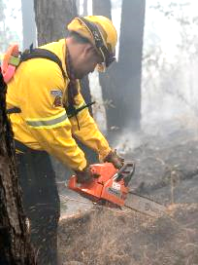
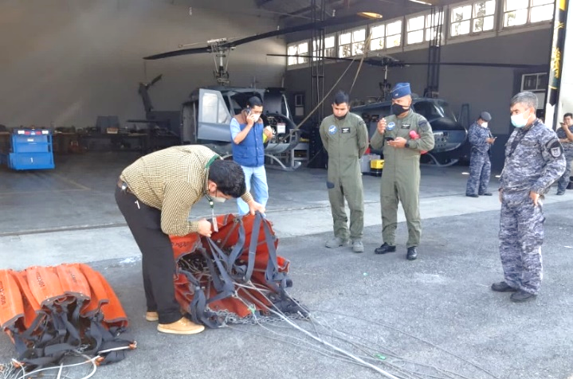
SUPRESIÓN
1
Atención en más de 100 Turnos de control calendarizados, por emergencias y Semana Santa como institución de soporte del sistema CONRED. En apresto con vehículo, combustible, personal y Herramienta.
2
9 Responsables de Protección Forestal, con vehículo disponible para asistir, asesorar y/o combatir incendios forestales por emergencias en coordinación a nivel de Sistema CONRED, uno por cada Dirección Regional.
3
2 Bambi Bucket (bolsa par transportar agua) para el combate aéreo de incendios, disponibles en las instalaciones de la Comandancia de la Fuerza Aérea Guatemalteca.
4

Slide 15
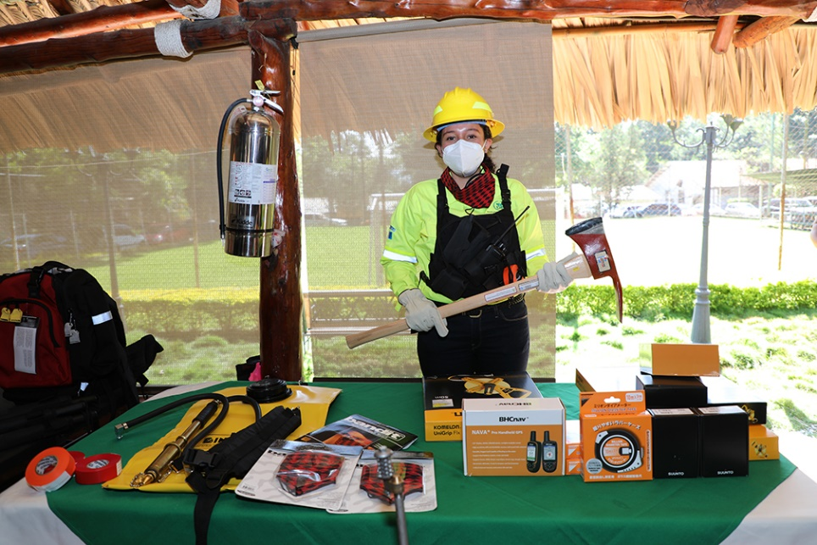
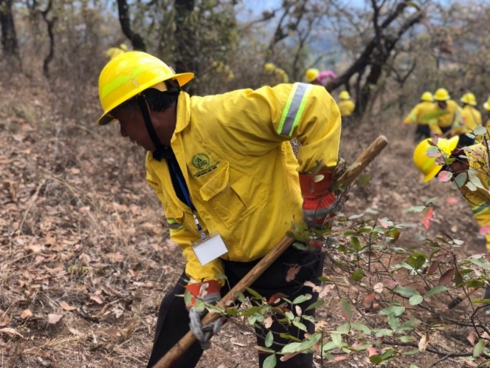
4
4
Mas de 50 cuadrillas conformadas a nivel nacional, cuadrillas de primera respuesta formadas, distribuidas en cuadrillas municipales y comunales de primera respuesta de personal voluntario capacitado y cuadrillas de otro tipo.
4
5
Mas de 150 brigadistas voluntarios de primera respuesta capacitados y con Equipo Personal de Protección y Herramienta manual par el combate de Incendios Forestales.

Slide 16
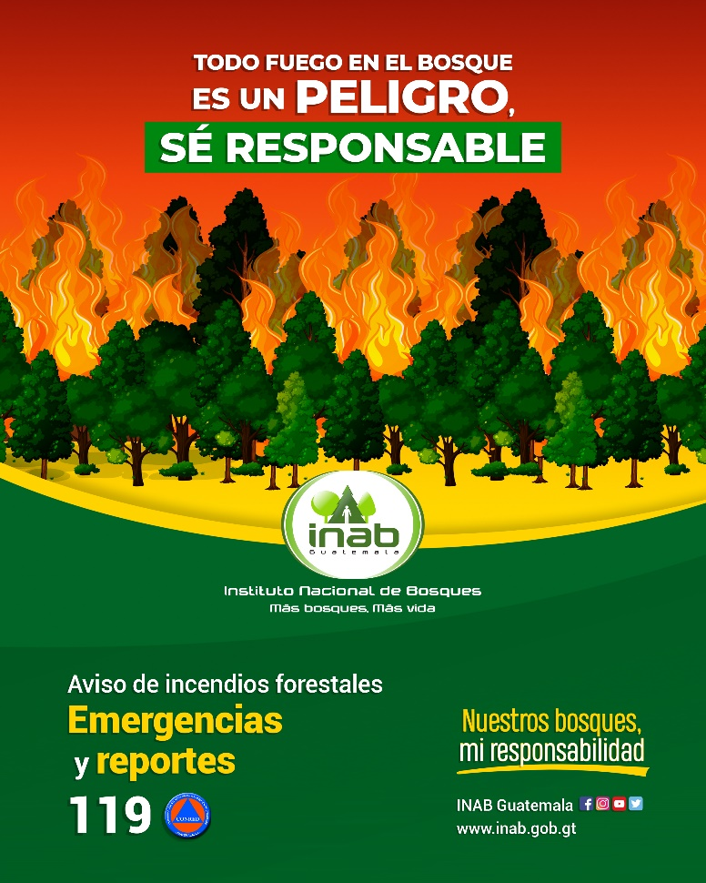
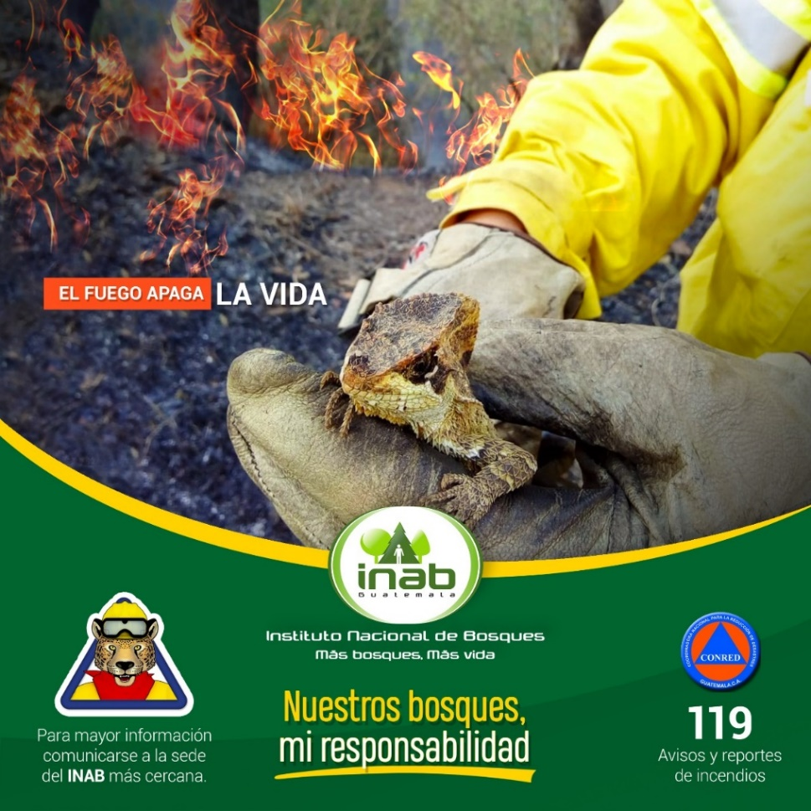
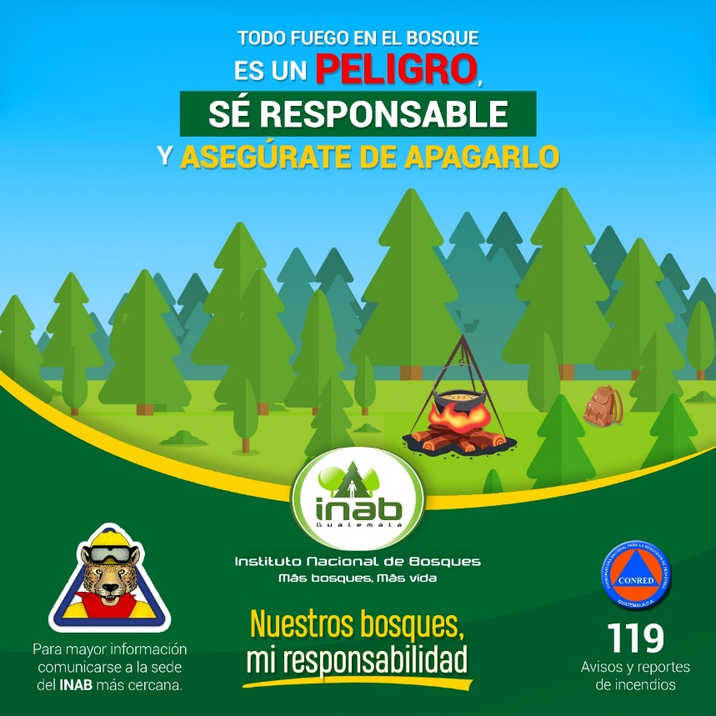
Plan de comunicación

Slide 17
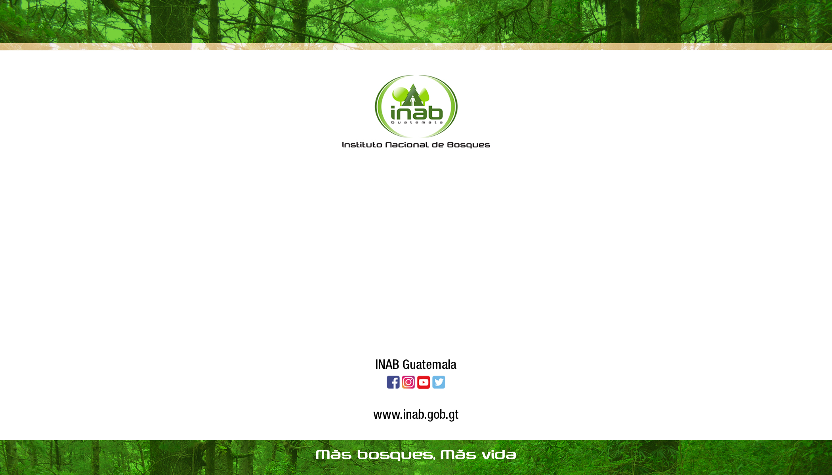
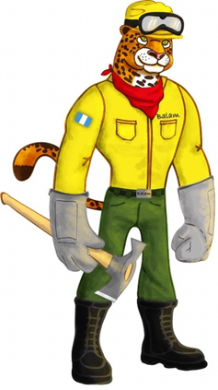
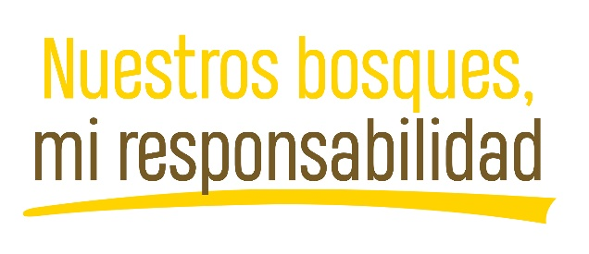
¡Gracias por su atención!

